Slide 1
TuPlan
Cristian David Sainea Cespedes
Diego Felipe Sánchez
Jonathan Andrés Jiménez Trujillo

Slide 2
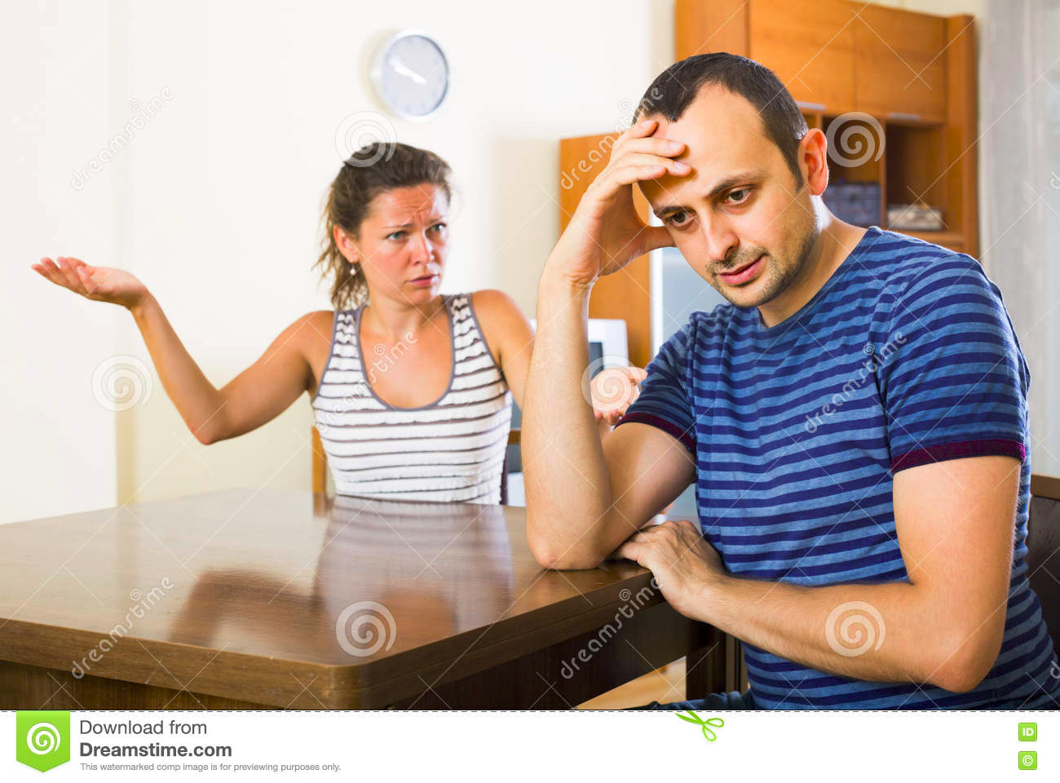
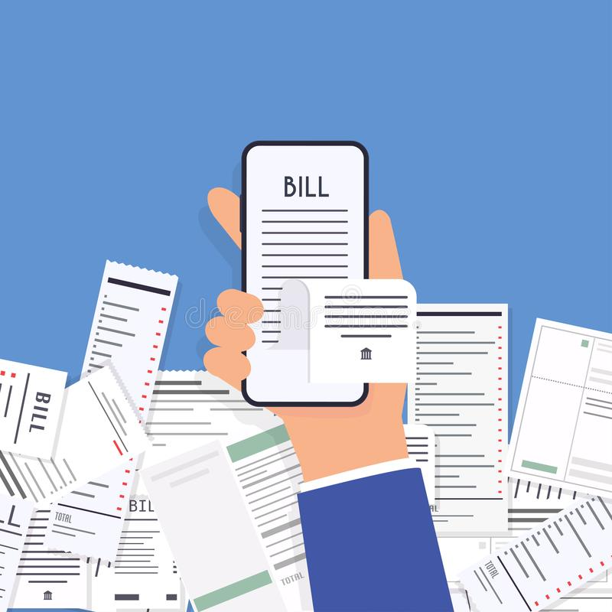

Problema que intenta resolver
Lista de tareas interminable
Calendario de actividades y compromisos sujeto a repentinas modificaciones
Es posible olvidar alguna fecha importante
Cobros adicionales, alimentos vencidos, etc.

Slide 3

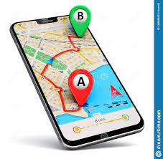
Innovación de la App Elemento diferenciador
Herramienta colaborativa con otros miembros del hogar
Localización de puntos de interés por medio de GPS

Slide 4
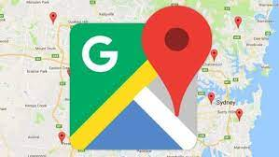

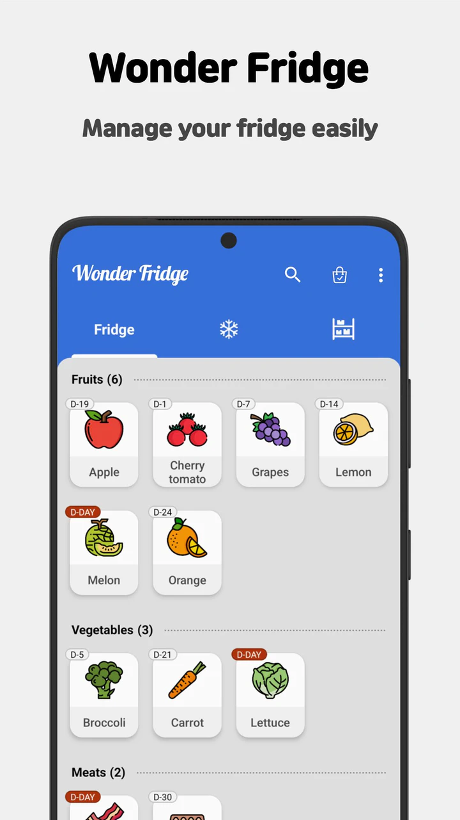


Aplicaciones Similares

Slide 5



Especificaciones para el desarrollo
Plataforma:
Android
Licenciamiento:
Gratuita
Forma de comercialización:
Ingresos por publicidad

